Slide 1
Case
Bosætningsstrategi for børnefamilierne i Hørsholm Kommune

Slide 2
Ønsket
”Vi ønsker at kunne italesætte flytte bevægelserne for vores tilkommende børnefamilier. ”
De ønsker et grundlag for at kunne italesætte og vurdere:
  ”
  Tiltrækning af børnefamilier – hvordan?
  Empiri til kortlægning af præferencer
  Beslutning på baggrund af evidens frem for fornemmelser
  ”

Slide 3
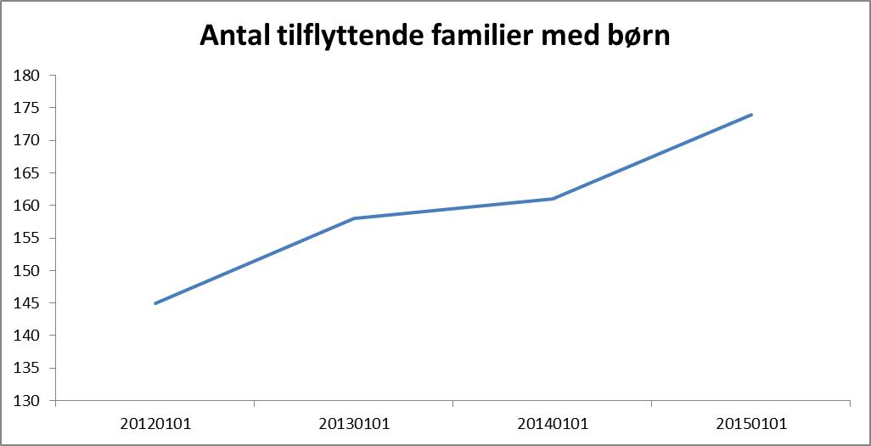
Analyse: Væksten

Slide 4
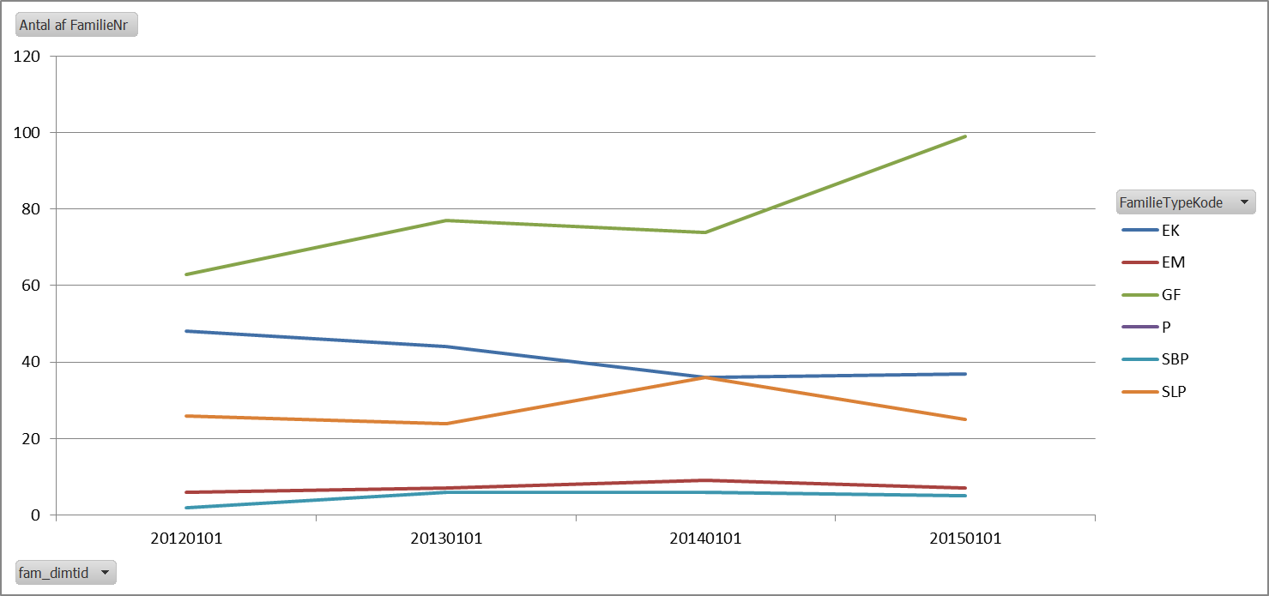
Analyse: Udviklingen i familietyper
Antal tilflyttede familier med børn opgjort på familietyper
Notes:
Husk at grunden til SBP er med er hvor en af de voksne ikke er forælder til barnet.

Slide 5
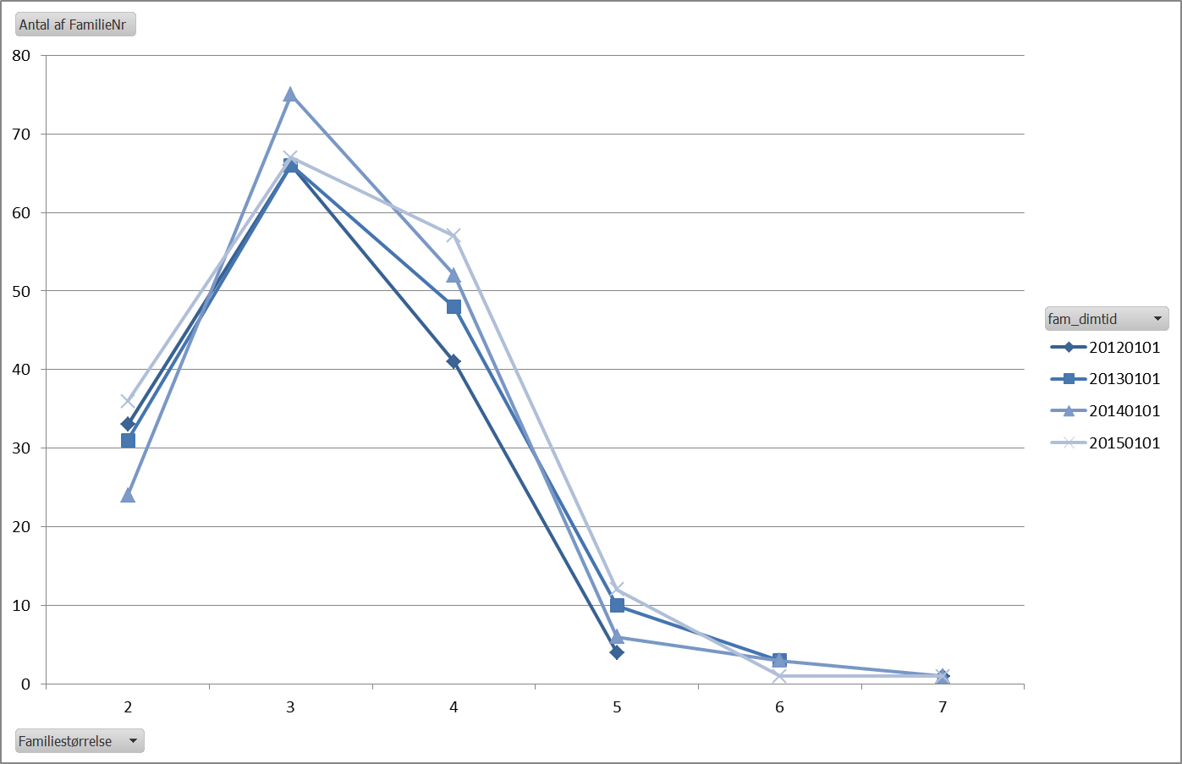
Analyse: Udviklingen i familiestørrelserne
De tilflyttede familiers størrelser

Slide 6
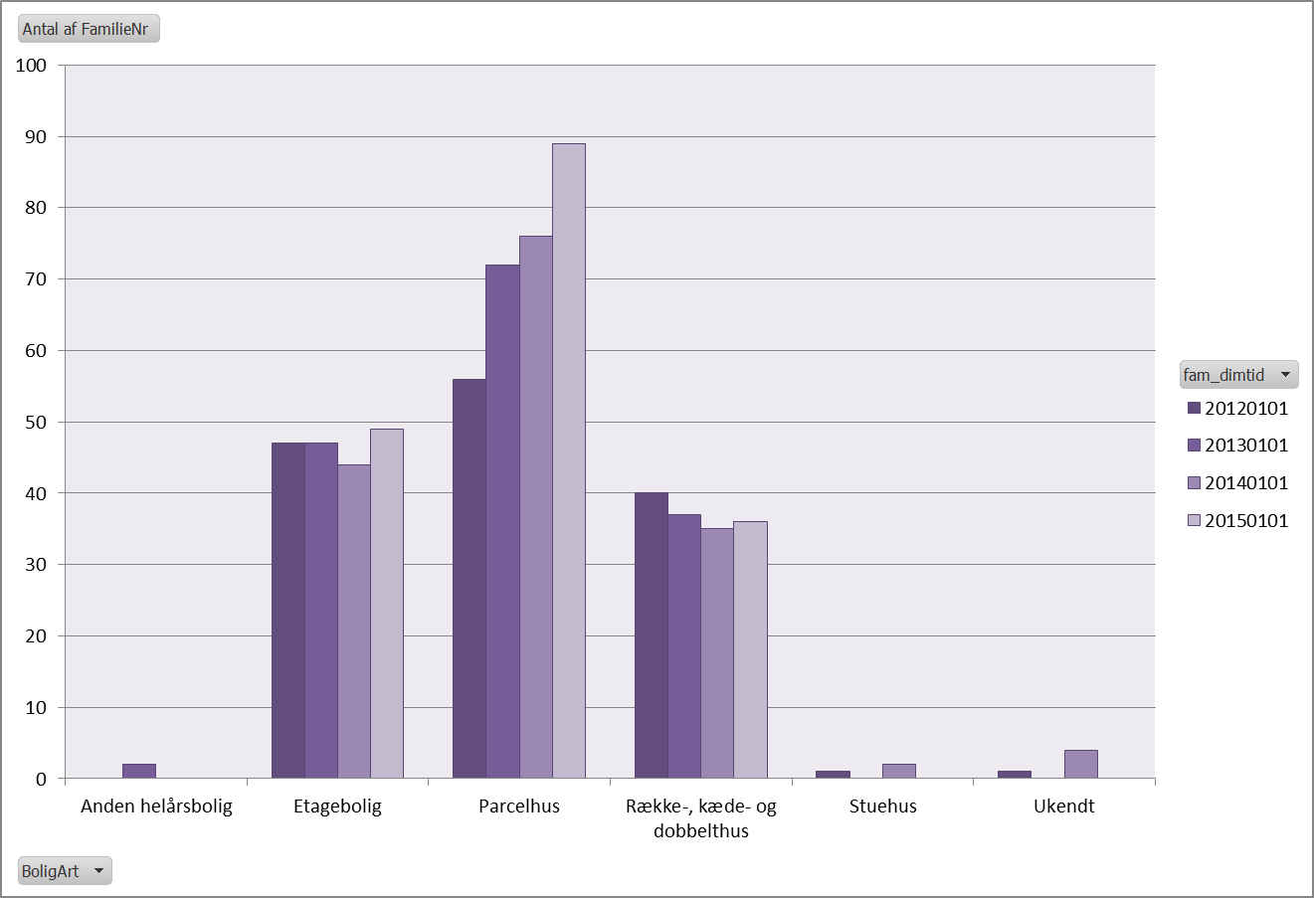
Analyse: Udviklingen i boligtyper
Familierne fordelt på boligtyper

Slide 7
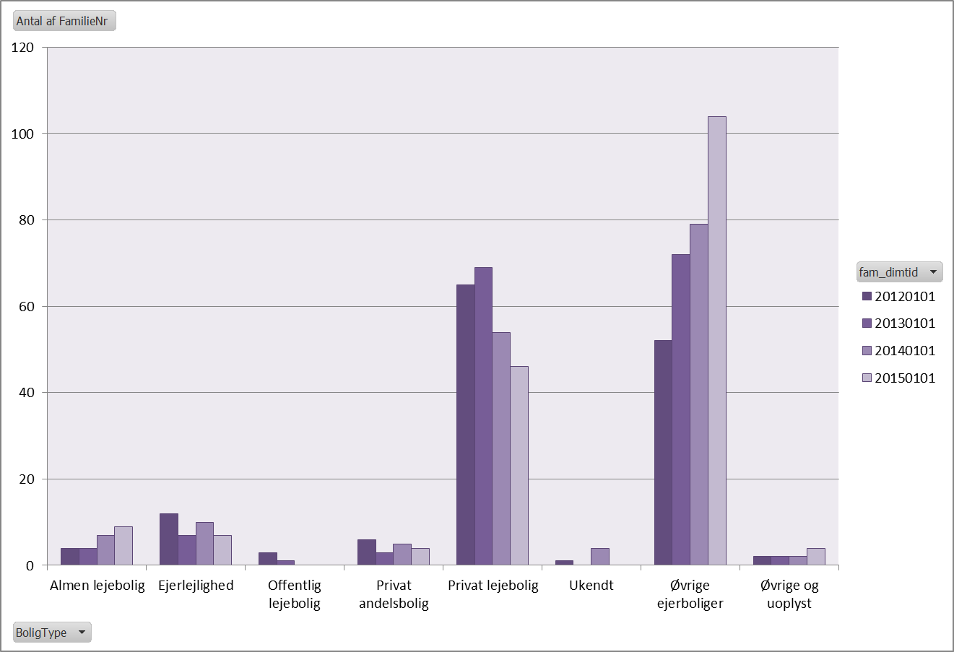
Analyse: Udviklingen i ejerform
Familiernes fordelt på ejerform

Slide 8
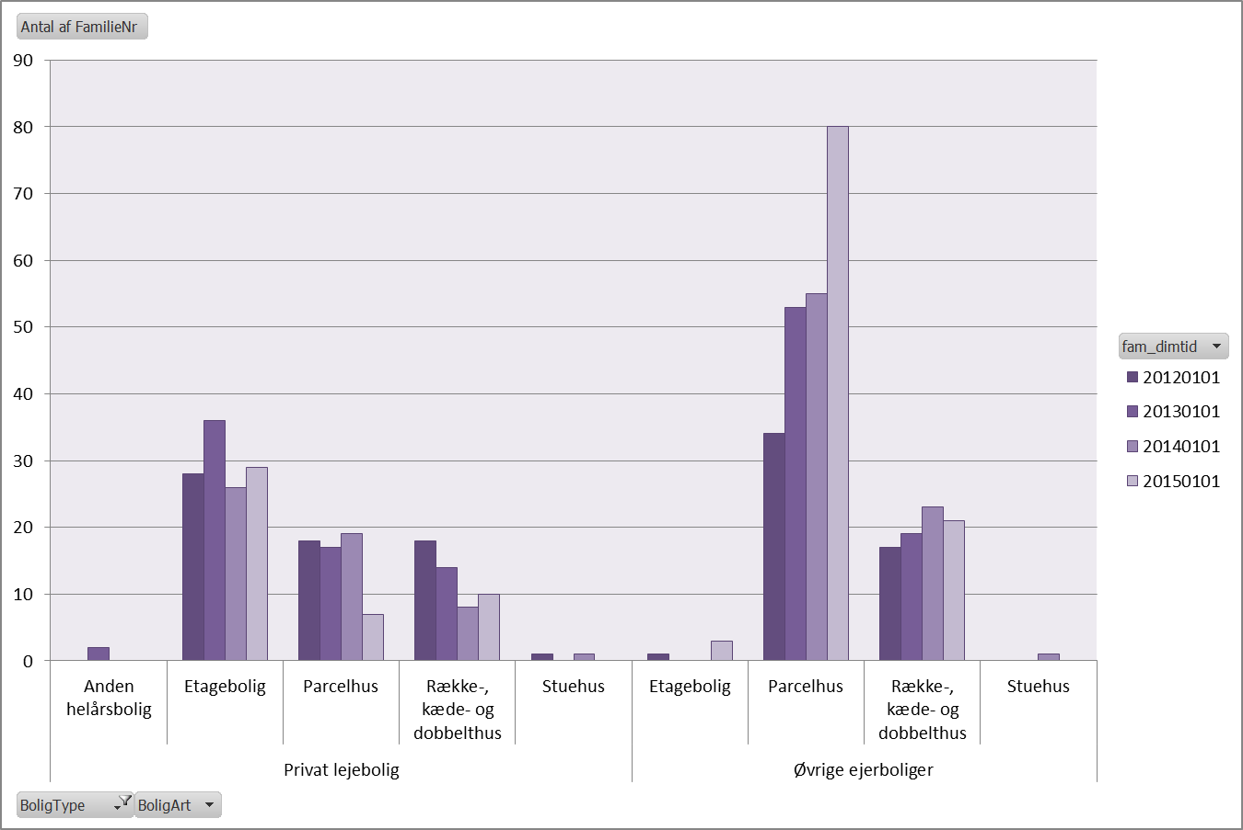
Analyse: Ejerform og boligtype
Udspecificering af boligtyperne indenfor ejerformerne: privat lejebolig og øvrige ejerboliger

Slide 9
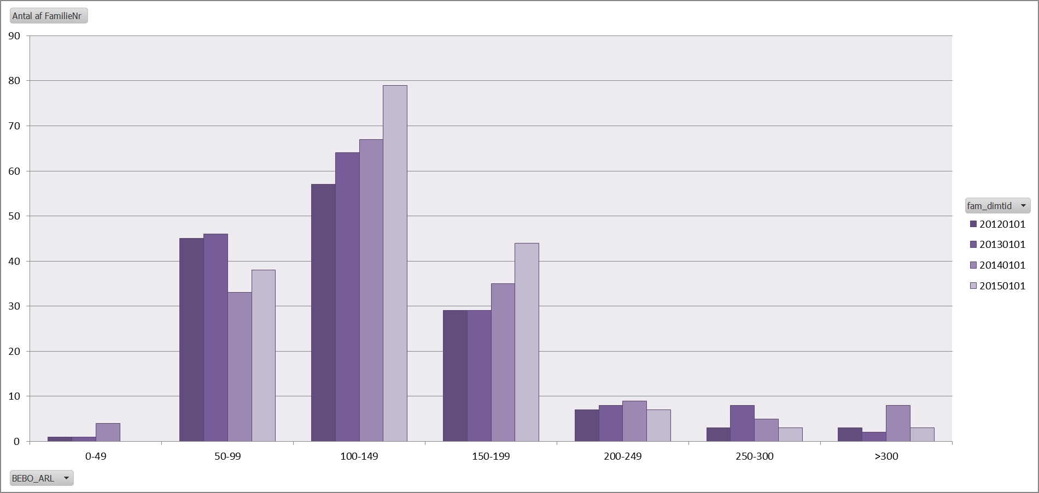
Analyse: Boligstørrelser
Familierne fordelt på antal boligkvadratmeter

Slide 10
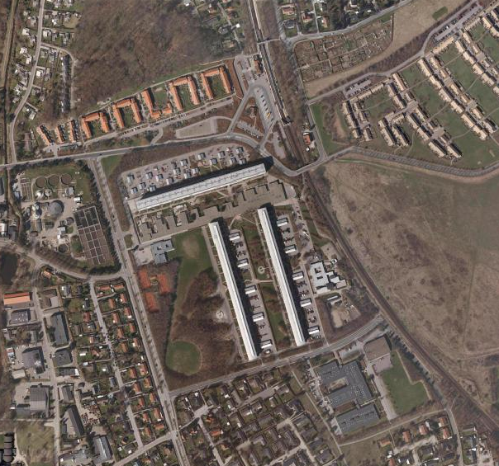
Analyse: Typer af familier
Familien med en enlig voksen
er kvinde på 41,9 år,
med 1,6 børn med en gennemsnitsalder på 10.3 år
boende til leje i en etagebolig
med en størrelse på 109 kvm
og bosat omkring Højmosevænget

Slide 11
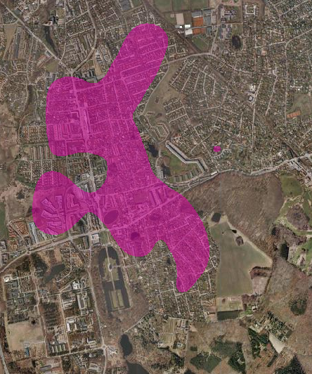
Analyse: Typer af familier
Den typiske ”kernefamilie” består af gifte forældre.
Kvinden er på 37.5 år og manden på 40 år
De har 1.7 børn med en gennemsnitsalder på 6.6 år
De bor i deres eget parcelhus
Med en størrelse på 158 kvm
Og er typisk bosat midt i Hørsholm

Slide 12
Step 2: Hvordan skaber vi parcelhuse
” det ville være rart også at få afdækket potentialet for at frigøre villaer ved at bygge nye række- og etageboliger ud fra en hypotese om, at det er ældre villabeboere, der flytter ind i nybyggede rækkehuse og etageboliger. ”
En opgørelse over aldersfordelingen i parcel- og række-/kæde-/dobbelthuse
En fraflytningsopgørelse over flytninger fra parcelhuse, hvor den yngste beboer er over 55 og hvad flyttede de så til (Hvordan kan de lokkes ud?!)

Slide 13
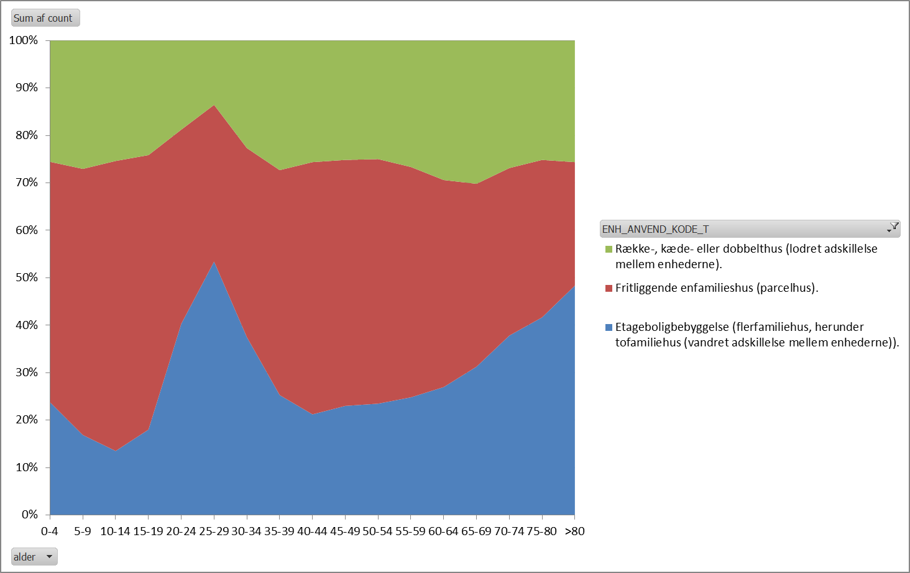
Analyse: De ældre bevæger sig i etageboliger

Slide 14
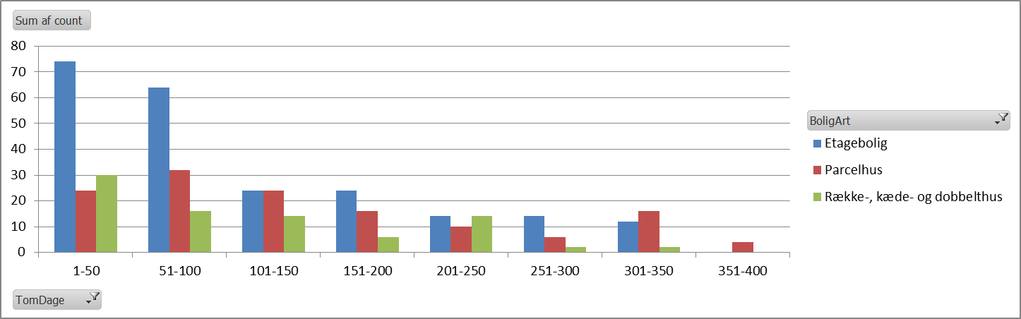
Analyse: Den ledige boligmasse

Slide 15
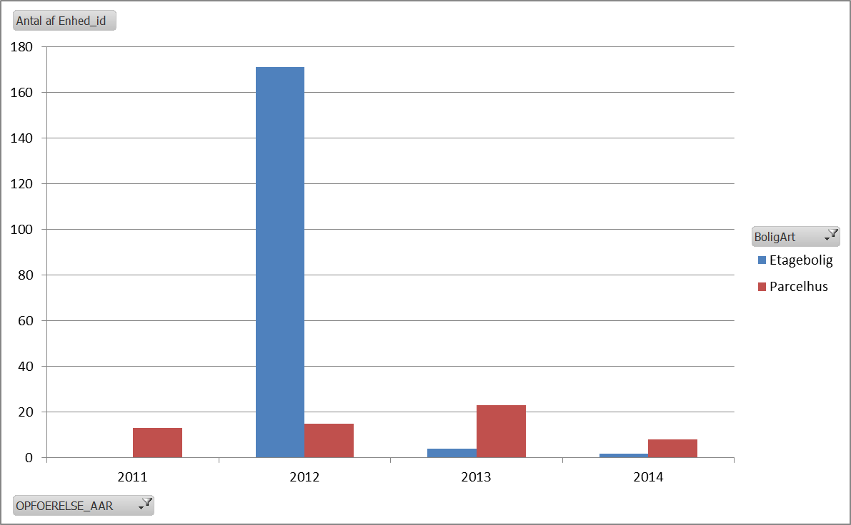
Analyse: Den opførte boligmasse

Slide 16
Rækkenavne | Antal | Sum af AntalBørn
EK | 24 | 0
EM | 5 | 0
GF | 50 | 3
SBP | 1 | 0
Hovedtotal | 80 | 3
Rækkenavne | Antal | Gennemsnit af FN_MINALDE | Gennemsnit af FN_MAXALDE
EK | 24 | 77.04166667 | 77.04166667
EM | 5 | 70 | 70
GF | 50 | 68.2 | 72.12
SBP | 1 | 58 | 59
Hovedtotal | 80 | 70.8375 | 73.3

Slide 17
Konklusion
De har fået to tydelige profiler på disse familier
  Nærmere undersøgelse af konkrete bosættelsesområder er nødvendig
De ældre flytter mere i etageboliger end rækkehuse
Der har ikke været meget nyopførelse af boliger til nye tilflyttende ”kernefamilier”

